Slide 1
3D printanje za početnike
Teorijsko-praktična radionica
Predavač Prvi
Predavač Drugi

Slide 2
Kratak pregled radionice
Danas ćemo naučiti:
Historijat tehnologije 3D printanja
Tipovi tehnologija 3D printanja
Tipovi 3D printera
Prednosti i mane 3D printera i tehnologija
Kako radi 3D printer
Kako poći od ideje i doći do gotovog 3D printa
Kako koristiti 3D printer
Gdje naučiti više o ovim stvarima

Slide 3
Upoznavanje
Ko sam ja? + Moj najupečatljiviji mindblown momenat

Slide 4
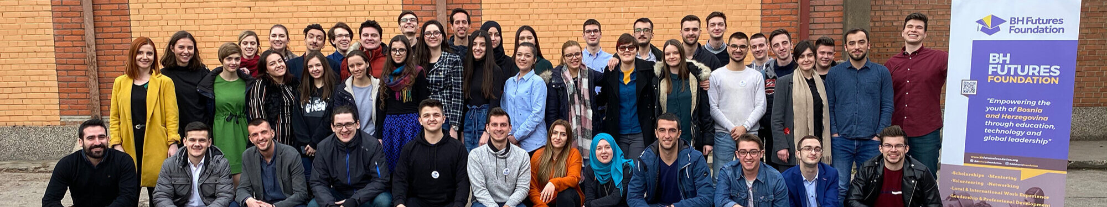
BH FUTURES FOUNDATION
VISION
We aim to transform Bosnia & Herzegovina into a prosperous nation that can respond to the challenges of the 21st Century.
MISSION
By empowering the youth through education, technology and leadership, we shape the next generation of change makers.
LONG TERM GOAL
By 2030 we will grow to a community of 10,000 change makers who strive for the advancement of quality of life in Bosnia & Herzegovina.

Slide 5
Tehnologija 3D printanja
Šta je, kako radi, šta sve (ne) može?

Slide 6
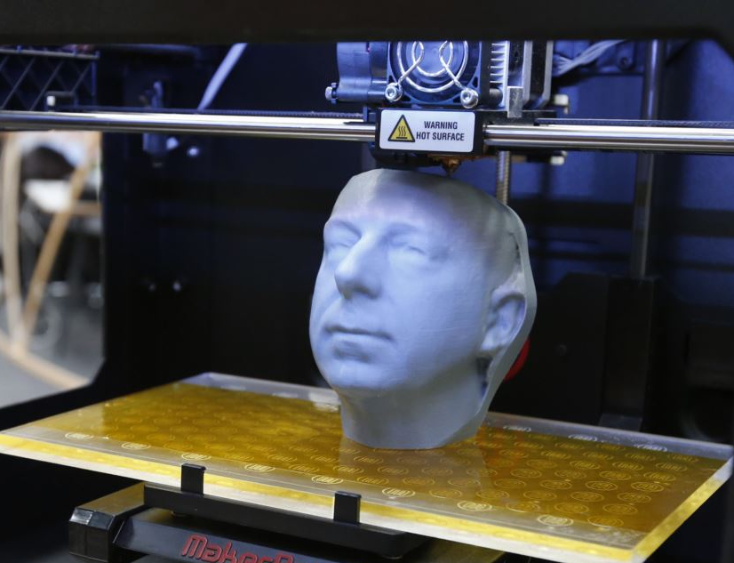
3D printanje
Proces proizvodnje 3D objekata
Aditivna proizvodnja (sloj po sloj)
1950’: Naučna fantastika (“molekularni sprej”)
1970’: Prvi patenti (Liquid Metal Recorder, US3596285A)
1980’: Prve mašine (photo-hardening thermoset polymer)
1990’: Masovna upotreba u industriji (R&D)
2000’: Upotreba u civilnim R&D centrima (fakulteti)
2005.: RepRap

Slide 7
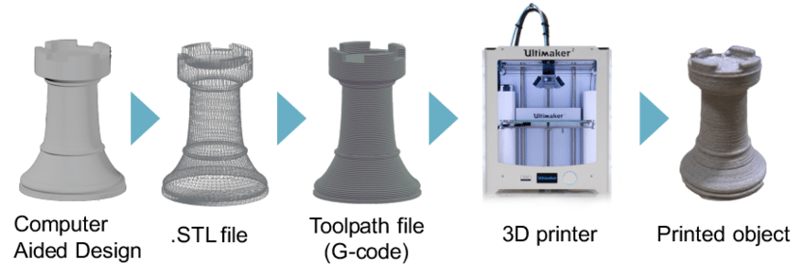
Proces 3D printanja

Slide 8
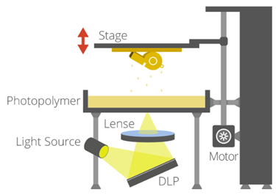
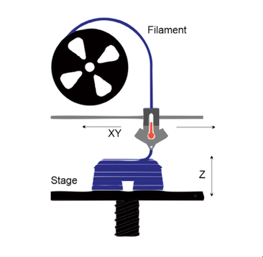
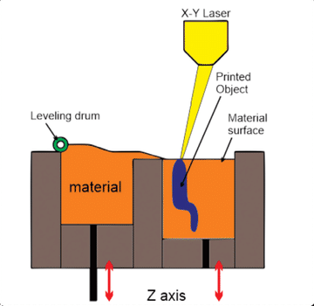
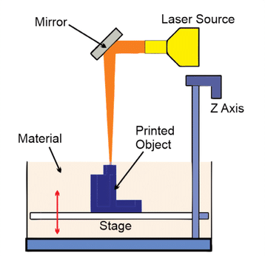
Tehnike 3D printanja
Fused Deposition Modelling - FDM
Selective Laser Melting - SLM
Stereolitografija – SLA
Digital Light Processing - DLP

Slide 9
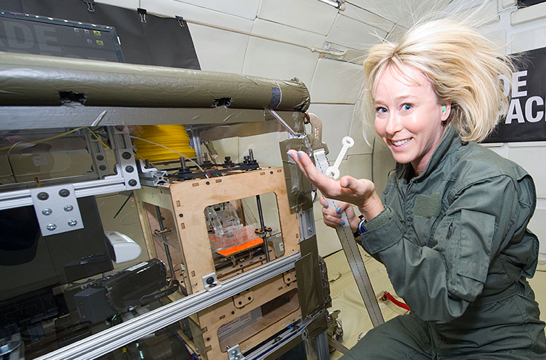
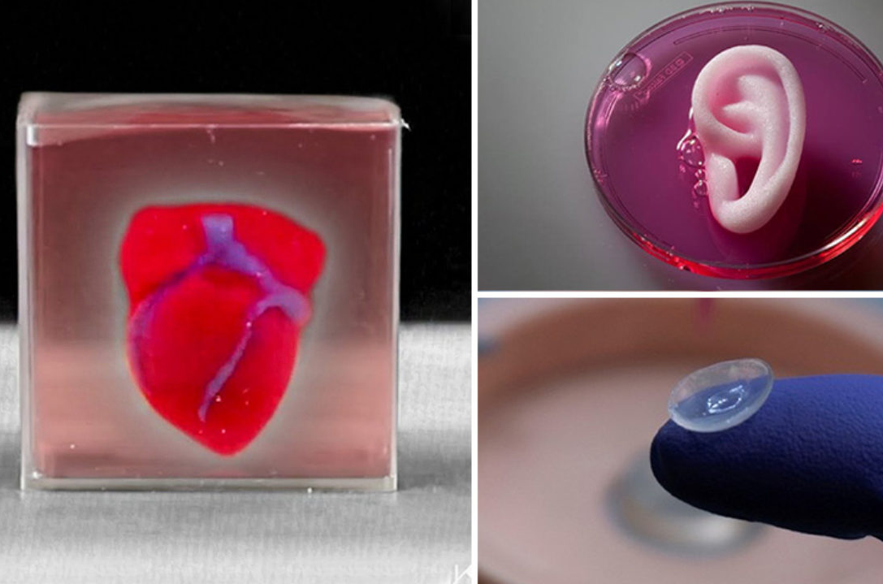
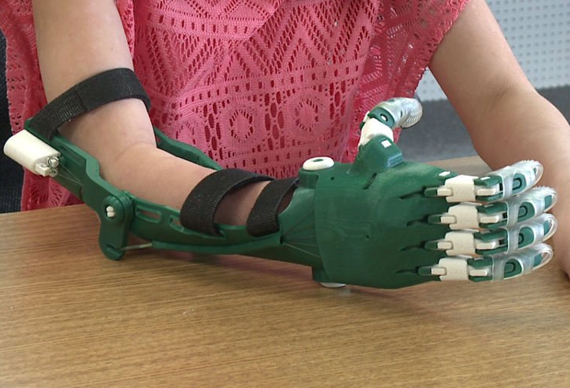
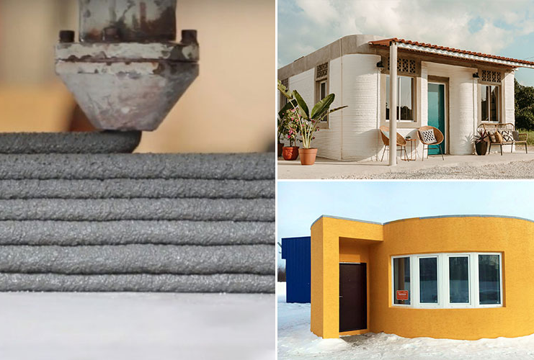
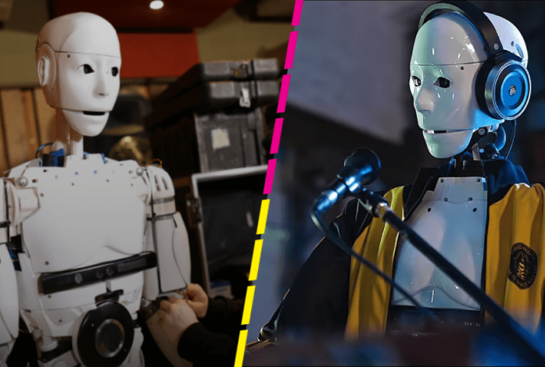
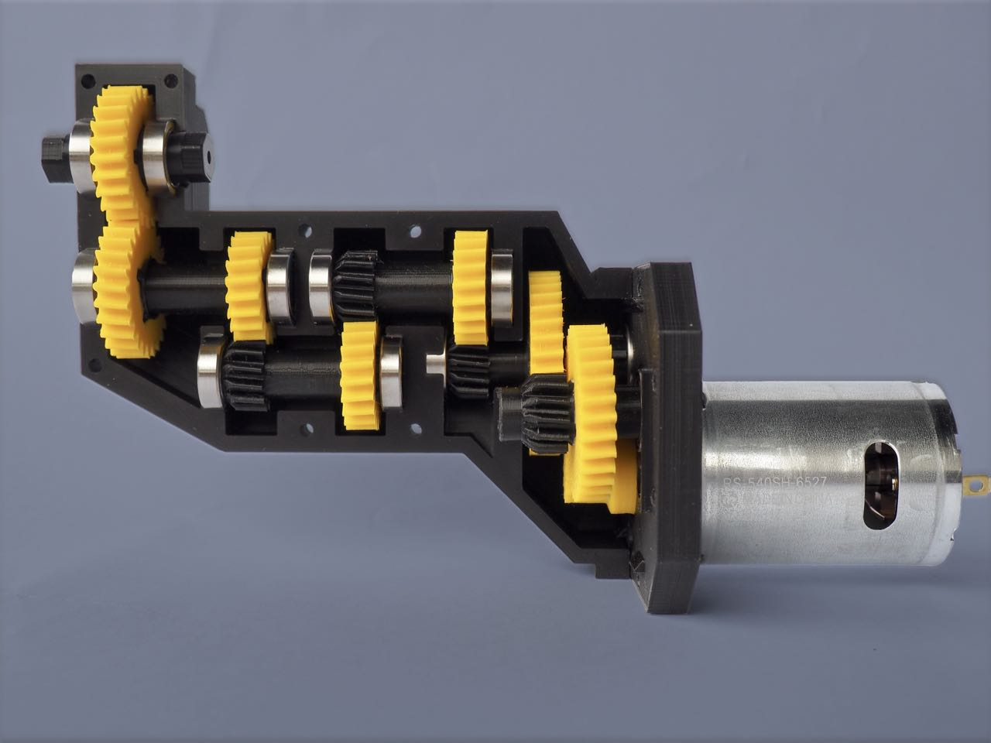
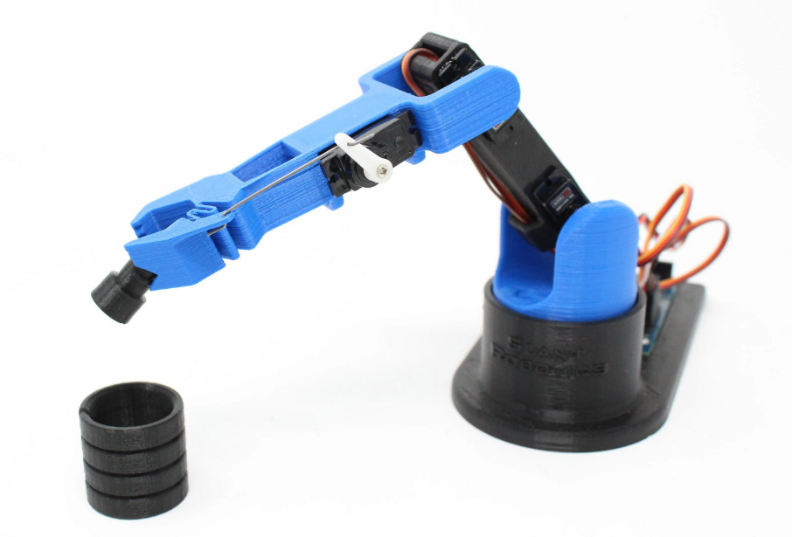
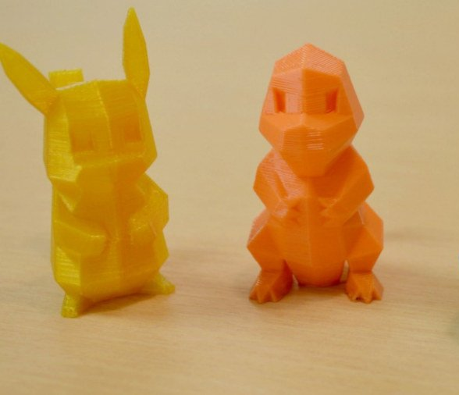
Primjene 3D printanja
Igračke
Funkcionalni dijelovi
Mašine
Prostetika
Kuće
Organi
...
SAMO NEBO JE GRANICA

Slide 10
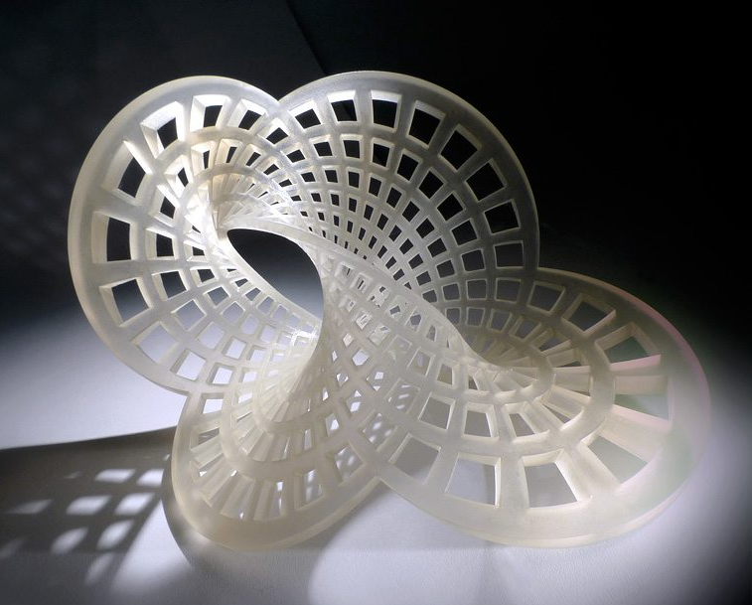
Prednosti tehnologije 3D printanja:
Fleksibilan dizajn modela
Brzo prototipiranje
Proizvodnja po potrebi
Različiti materijali
Efikasna proizvodnja
Relativno niska cijena
Pristupačnost

Slide 11
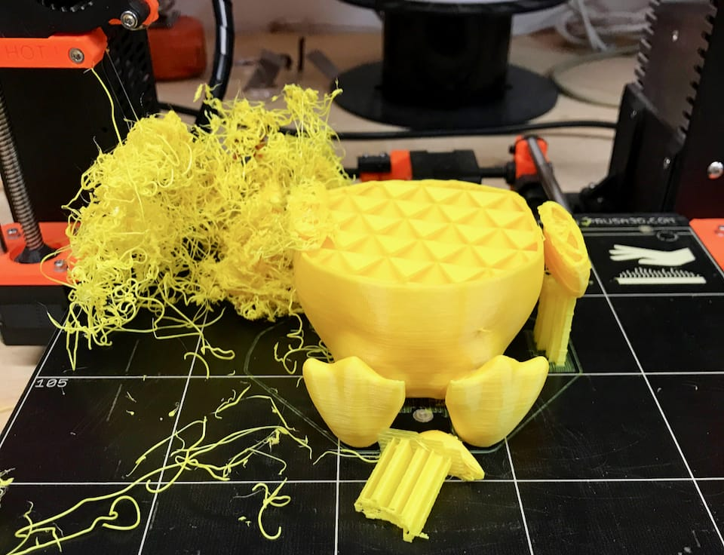
Nedostaci tehnologije 3D printanja:
Male serije modela
Struktura 3D modela
Ograničena veličina modela
Naknadna obrada

Slide 12
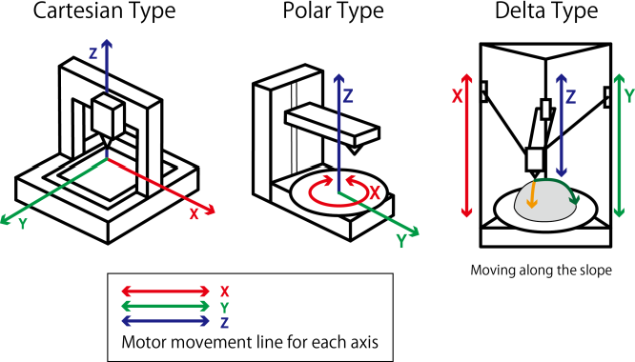
Izvedbe FDM 3D printera

Slide 13
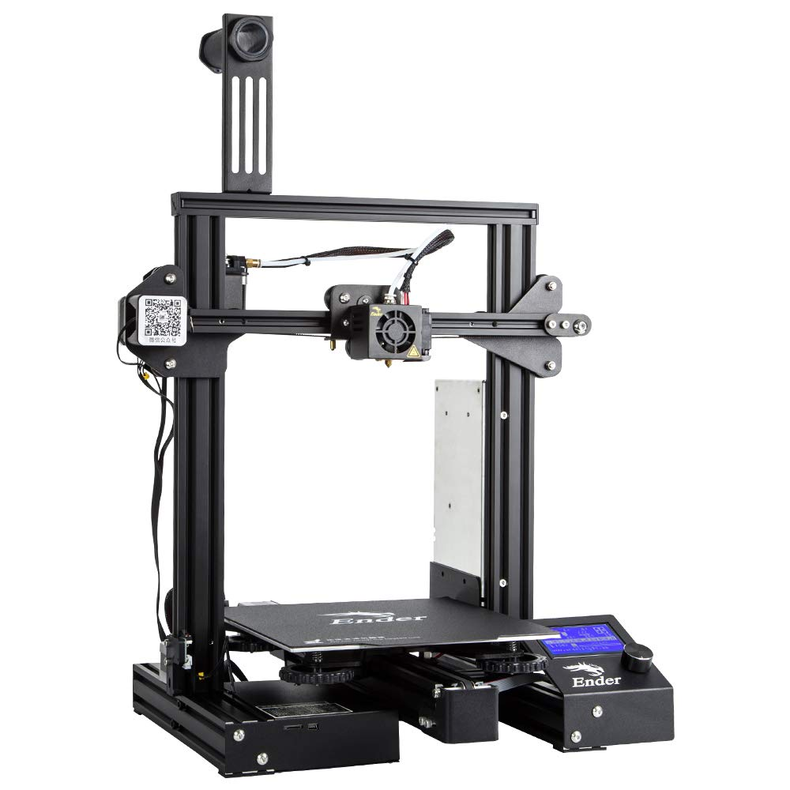
3D printer
POJMOVI:
Ekstruder
Stepper motor
Osa printera
Filament (ABS, PLA, ...), (1.75, 2.85)
Radna podloga
Slajser

Slide 14
Live DEMO
3D modeliranje (ThinkerCad), slice-ovanje, pokretanje printera

Slide 15
Šta smo danas trebali naučiti
Šta je BH Futures fondacija
Kratka historija tehnologije 3D printanja
Prednosti i mane tehnologije 3D printanja
Šta je sve moguće isprintati
Kako konkretno radi 3D printer
Kako od ideje doći do gotovog 3D modela
3D modeliranje
Slice-ovanje
3D printanje

Slide 16
KVIZ
“Ko zna -zna, ko ne zna –naučiće”

Slide 17
Hvala na pažnji!

